Slide 1


Legislativa a předpisy
Norma ČSN EN 15221
(YMPP – Management podpůrných procesů)
Autor: Václav Vaněček
Osobní číslo studenta: M19110
Obor: PEM
Forma studia: kombinovaná
Ročník: 2.
E-mail: m19110@studenti.mvso.cz
Akademický rok: 2020/21

Slide 2
Facility management
Každý stát či region vlastní definice
Všechny definice modifikují původní definici asociace IFMA
IFMA - International Facility Management Association
Metoda, jak v organizaci sladit pracovní prostředí, pracovníky a pracovní činnosti

Slide 3
Facility management
Legislativní rámec pojmu facility management je definován evropskou normou u nás označenou ČSN EN 15221

Slide 4
Norma ČSN EN 15221
Konečná verze normy měla 7 částí
V ČR začala platit v květnu 2007 (první dvě části)
Platnost normy ukončena v roce 2018
Od roku 2018 nahrazována celosvětovým standardem ISO 41000

Slide 5
Norma ČSN EN 15221
ČSN EN 15221-1 Termíny a definice
  Vymezení oblasti facility managementu
  Základní pojmy a definice
  „Tvrdé služby“ – prostor a infrastruktura
  „Měkké služby“ – lidé a organizace
ČSN EN 15221-2 Průvodce přípravou smluv
  Návod na přípravu FM smluv mezi poskytovatelem a příjemcem FM služeb

Slide 6
Norma ČSN EN 15221
ČSN EN 15221-3 Návod pro kvalitu ve FM
  Zajištění kvality FM produktu – vymezená a měřitelná služba
ČSN EN 15221-4 Taxonomie, klasifikace a struktury ve FM
  Podrobnější specifikace jednotlivých FM produktů
  Rozřazení těchto produktů do skupin

Slide 7
Norma ČSN EN 15221
ČSN EN 15221-5 Návod pro procesy ve FM
  Procesní standardy
ČSN EN 15221-6 Měření ploch a prostorů FM
  Standardy pro plochy a prostory
ČSN EN 15221-7 Směrnice pro benchmarking výkonnosti
  Pokyny pro výkonnostní benchmarking
  Metody benchmarkingu produktů a služeb, organizací a provozů

Slide 8
Norma ISO 41000
ISO 41000 Facility management – systém řízení
  Nahrazuje normu ČSN EN 15221
  Interní podpora normy ISO 9000
ISO 9000 Systém managementu kvality
  Cílem standardu je kvalita VÝROBKU, SLUŽBY
  Zaměřená na hlavní proces organizace

Slide 9
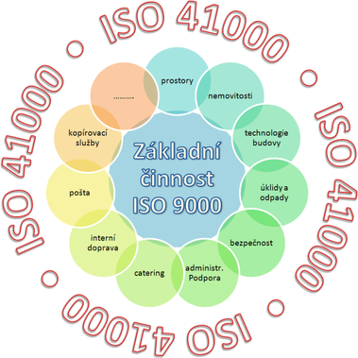
Norma ISO 41000

Slide 10
Norma ISO 41000
Norma ISO 41000
  ISO 41001 Facility management – Systémy řízení
  ISO 41011 Facility management – Slovník
  ISO 41012 Facility management – Pokyny pro tvorbu smluv ve FM
  ISO 41013 Facility management – Rozsah, klíčové pojmy a výhody

Slide 11
Seznam použitých zdrojů
CHYTILOVÁ, Ekaterina a Miroslav RÖSSLER. Management podpůrných procesů. Olomouc: Moravská vysoká škola Olomouc, 2018. Studijní text. 178s. Dostupné z: IS STAG.
ŠTRUP, Ondřej. Význam ISO 41000 pro další rozvoj facility managementu [online]. 19.11.2018 [cit. 2021-03-10]. Dostupné z: https://www.tzb-info.cz/normy-a-pravni-predpisy-facility-management/18240-vyznam-iso-41000-pro-dalsi-rozvoj-facility-managementu
http://www.ifma.cz/legislativa

Slide 12
Děkuji za pozornost!

